Slide 1
第四讲
定密责任人与定密责任人制度

Slide 2
定密
谁来定
怎么定
定什么

Slide 3
“谁产生的事项，谁 就负责定密”
拥有定密权的机构
定密责任人 为什么？

Slide 4
定密责任
定密责任有两层含义。
第一层是各产生国家秘密的机关单位，都有依法确定国家秘密的责任。这种责任是法定的，而且只能是由本机关、本单位承担，不能委托或指定其它机关、单位代为行使；定密责任人也必须由自己依法履行定密责任，不能委托或指派其它没有定密资格的人员代为定密；
第二层含义是，各定密的主体及其相应的定密责任人，都要为定密的后果承担相应的法律责任。

Slide 5
据不完全统计，１９９７年至１９９８年，全国各地及中央国家机关４１个部门产生国家秘密３８０多万件，某部委一年产生３０多万件，在某县一年产生的４５０件“国家秘密”中大部分属于个人隐私或工作秘密，真正属于国家秘密的了了无几。国家保密局，随意抽查中央某部门１００份定密文件，经过对照国家秘密标准分析，其中，有９０件属于非密错定，其余１０件中有３件属于低密高定。定密的准确率不到１０％。前些年，我们对某省党委系统抽样调查，定密的准确率也只有３５％。由此可见，定密中存在的问题是相当严重的。

Slide 6
美国2005年定密概况
原始定密数量减少。2005年，美国原始定密共258633项，比2004年度减少了92517项（26%）。主要是减少了机密级和秘密级原始定密数量；增加绝密级定密数量971项（8%）。其中，保密期限在10至25年的有92425项（36%），10年及10年以下的有166208项（64%）。三是派生定密数量减少。共派生定密13948140项，其中，绝密级1560713项（11%），机密级9898420项（71%），秘密级2489007项（18%）。与2004年度相比，派生定密减少了1345947项（9%）。2005年，美国原始定密和派生定密共14206773项（比2004年减少9%），其中，绝密级1573119项（11%），机密级10081924项（71%），秘密级2551730项（18%）。

Slide 7
一、定密责任人的概念
所谓定密责任人，是指具体承担机关、单位定密职责的人员。

Slide 8
1.《保密法》规定
第十二条 机关、单位负责人及其指定的人员为定密责任人，负责本机关、本单位的国家秘密确定、变更和解除工作。 机关、单位确定、变更和解除本机关、本单位的国家秘密，应当由承办人提出具体意见，经定密责任人审核批准。

Slide 9
《保密法》释义
本条是关于定密责任人制度的规定。
定密是一项十分重要的专门工作，政策性、行业性、专业性都很强。针对当前定密主体宽泛、责任不明确、程序不规范等问题，这次修订专门设立了定密责任人制度。
第一款规定定密责任主体。明确定密责任人为机关、单位负责人及其指定的人员。机关、单位负责人是法定的定密责任人。定密工作量较大、业务工作具有特殊保密要求的机关、单位，可以由机关、单位负责人指定人员，履行定密责任人的职责。定密责任人职责既包括按照保密事项范围确定国家秘密，也包括根据情况变化变更和解除国家秘密。

Slide 10
第二款规定定密工作程序。明确先由承办人对照保密事项范围提出国家秘密确定、变更和解除的具体意见，再由定密责任人审核批准并承担法律责任。

Slide 11
授权专门人员行使定密权，是许多国家的通行做法。如美国《国家安全信息保密》规定，原始定密权只能由下列人员行使：总统、副总统，总统任命并在《联邦日志》上公布的有关机构负责人和官员，以及上述具有原始定密权人以书面形式授权的其他官员。俄罗斯《联邦国家秘密法》规定，有权确定国家秘密的官员要经过俄罗斯联邦总统批准，他们大多是国家权力机关的负责人，对决定将某一具体信息定为国家秘密承担个人责任。法国《部际保密条例》规定，有权定密的官员由各部部长在其职权范围内根据规定的条件进行确定。近年来，国家保密行政管理部门先后在部分省、自治区、直辖市、中央国家机关组织开展了定密责任人制度试点工作。下一步，将制定具体办法，进一步明确定密责任人的职责权限、资格条件、指定程序及管理培训制度等。

Slide 12
2.《保密法实施条例》
第九条 机关、单位负责人为本机关、本单位的定密责任人，根据工作需要，可以指定其他人员为定密责任人。
专门负责定密的工作人员应当接受定密培训，熟悉定密职责和保密事项范围，掌握定密程序和方法。

Slide 13
第十条 定密责任人在职责范围内承担有关国家秘密确定、变更和解除工作。具体职责是：
(一)审核批准本机关、本单位产生的国家秘密的密级、保密期限和知悉范围；
(二)对本机关、本单位产生的尚在保密期限内的国家秘密进行审核，作出是否变更或者解除的决定；
(三)对是否属于国家秘密和属于何种密级不明确的事项先行拟定密级，并按照规定的程序报保密行政管理部门确定。

Slide 14
3.《暂行规定》
第三章 定密责任人
第十四条 机关、单位负责人为本机关、本单位的定密责任人，对定密工作负总责。 根据工作需要，机关、单位负责人可以指定本机关、本单位其他负责人、内设机构负责人或者其他工作人员为定密责任人，并明确相应的定密权限。 机关、单位指定的定密责任人应当熟悉涉密业务工作，符合在涉密岗位工作的基本条件。

Slide 15
第十五条 机关、单位应当在本机关、本单位内部公布定密责任人名单及其定密权限，并报同级保密行政管理部门备案。

Slide 16
第十六条 机关、单位定密责任人和承办人应当接受定密培训，熟悉定密职责和保密事项范围，掌握定密程序和方法。 第十七条 机关、单位负责人发现其指定的定密责任人未依法履行定密职责的，应当及时纠正；有下列情形之一的，应当作出调整： （一）定密不当，情节严重的； （二）因离岗离职无法继续履行定密职责的； （三）保密行政管理部门建议调整的； （四）因其他原因不宜从事定密工作的。 ^{[1]}

Slide 17
二、定密责任人的类型
保密法实施条例第九条规定：“机关、单位负责人为本机关、本单位的定密责任人，根据工作需要，可以指定其他人员为定密责任人。”这一规定确立了我国定密责任人制度的基本框架，明确了定密责任人包括法定的定密责任人和指定的定密责任人两种类型。

Slide 18
（一）法定的定密责任人
法定的定密责任人，是指法律明确规定作为定密责任人的人员，即机关、单位负责人。这里的机关、单位负责人一般是指机关、单位的正职负责人，即通常所说的一把手。机关、单位负责人一经任命，即为法定的定密责任人，不需履行确定程序。暂行规定明确提出，法定的定密责任人，对机关、单位定密工作负总责。

Slide 19
（二）指定的定密责任人
指定的定密责任人是由法定的定密责任人指定、具体承担定密职责的人员。

Slide 20
思考：为什么要将定密责任人区分为2种类型？
法定定密责任人工作繁忙
定密工作严谨细致、专业性强
负责日常定密工作

Slide 21
（三）两者之间的关系
指定在法定领导下工作，对法定负责
在法定未做更改之前，等同于法定的决定
法定职责一直存在，负总责
法定定密职责，不是弱化，而是强化

Slide 22
强化的表现
监督
撤销和重新指定
改变并负责
直接行使

Slide 23
三、定密责任人的职责 提法（一）
保密法实施条例明确规定，定密责任人在职责范围内承担国家秘密确定、变更和解除工作。具体职责是：
1.审核批准本机关、本单位产生的国家秘密的密级、保密期限和知悉范围；
2.对本机关、本单位产生的尚在保密期限内的国家秘密进行审核，作出是否变更或者解除的决定；
3.对是否属于国家秘密和属于何种密级不明确的事项先行拟定密级，并按照规定的程序报保密行政管理部门确定。

Slide 24
提法（二）
依据《保密法》和有关国家秘密事项范围的规定，汇总、制定适用于本机关、本单位的《国家秘密事项一览表》，报本机关、本单位保密工作机构审查批准，并根据相关国家秘密事项范围的规定，对一览表内容进行变更、调整；
审核批准承办人拟定的定密意见，审核批准本机关、本单位产生国家秘密文件、资料和其他物品的密级、保密期限和知悉范围；对本机关、本单位产生的尚在保密期限内的国家秘密事项定期进行审查，作出维持、变更或解除的决定；
对是否属于国家秘密和属于何种密级不明确或者有争议事项拟定密级，按照规定程序报请有相应定密权的保密行政管理部门确定；
查验各种纸质、磁介质和其它电子类秘密文档的密点标注以及相应载体的密级标志情况；

Slide 25
提法（三）
第一，定密责任人职责既包括确定国家秘密，也包括根据情况变化变更和解除国家秘密。
准确理解这一规定，要从以下三个方面进行把握：
第二，不同的定密责任人职责权限范围有所不同。法定定密责任人对本机关、本单位的定密工作负总责，其定密权限与机关、单位自身的定密权限一致。指定定密责任人则应当在被授予的定密权限内开展定密工作。
第三，定密责任人在职责范围内对定密工作负责。指定定密责任人在指定范围内具有完全的定密权，在职责范围内作出的确定、变更和解除的国家秘密，具有法律效力，一般情况下，可以不报请法定定密责任人批准。

Slide 26
此外，从实际情况看，定密责任人在履行上述基本职责的同时，还应当根据实际工作需要和机关、单位的工作安排，承担与定密工作相关的其他工作任务，主要是：
1.对承办人拟定密级的工作进行业务指导或者组织定密业务培训；
2.对本机关、本单位无权定密的事项，按照申请定密的程序，报请有相应定密权的机关、单位或保密行政管理部门确定；对拟公开发布的信息进行保密审查；
3.受理并答复有关方面提出的定密异议；
4.就保密事项范围的制定修订或加强和改进定密管理工作，向有关机关提出建议等。

Slide 27
提法（四）
审核批准本机、本关单位产生的国家秘密文件、资料和其他物品密级的变更情况，并将变更结果通知知悉范围内的人员及有关的机关、单位；
审核批准本机关、本单位产生的国家秘密文件、资料和其他物品的解密，并负责通知知悉范围内的人员及有关的机关、单位；
协助本机关、本单位保密工作机构开展对内部相关人员的定密业务培训工作，并负责做好日常定密咨询服务和工作指导；
填写本机、本关单位的《国家秘密事项审核登记表》；

Slide 28
负责定密统计工作，并向同级保密行政管理部门报送本机关、本单位《国家秘密事项年度统计表》；
记录、保存本机关、本单位定密工作文字资料；
承担本机关、本单位对外发布信息的保密审查工作，并决定是否对外发布；
配合、协助有关有关机关、单位，对本机、本关单位涉嫌泄密案件的密级鉴定工作；
承担本机关、本单位与定密工作相关的其他工作事项。

Slide 29
提法（五）
定密依据
定密变更
督促指导承办人
日常定密监督管理
定密审核
定密年度审查
保密审查
定密业务培训
定密情况统计、分析、上报
规范定密流程和手续

Slide 30
四、定密责任人的确定程序
法定定密责任人的确定
指定定密责任人的确定
初选
培训
考核
行政批准
内部公布
备案

Slide 31
（一）定密责任人的指定
1.指定定密责任人的范围
其它负责人
内设机构负责人
其它工作人员

Slide 32
2.指定定密责任人的条件
接受过定密培训，熟悉保密事项范围
熟悉本机关、本单位涉密业务工作
熟悉本机关、本单位产生国家秘密的承办部门、承办人员和流转环节

Slide 33
3.指定定密责任人的数量
根据工作需要
国家秘密数量较少，密级不高
工作性质较为敏感
业务工作门类较多，且事项和性质差别大
定密数量较大，密级较高

Slide 34
4.指定定密责任人的程序
以法定定密责任人名义的指定
以机关、单位文件形式的指定
指定定密责任人的调整
指定定密责任人的公布与备案

Slide 35
定密责任人的公布和备案
机关、单位应当将定密责任人名单及其定密权限，通过内部文件或者内部公示等书面形式，在机关、单位内部予以公布，以便于机关、单位开展定密工作。
同时，机关、单位还应当将定密责任人名单报同级保密行政管理部门备案。在实际工作中，机关、单位可能根据工作需要或其他原因，对定密责任人的工作岗位作出调整。定密责任人调整变动的，应当重新履行指定和报备程序。
需要说明的是，没有定密权的机关、单位是否需要开展定密责任人确定工作，应当根据实际工作需要进行。对于经常知悉、处理国家秘密事项，经常产生派生国家秘密的机关、单位，其负责人（法定定密责任人）可以指定定密责任人具体开展定密工作；对于很少或从不产生派生国家秘密的机关、单位，可以不专门指定定密责任人，由负责人（法定定密责任人）具体负责定密工作即可。

Slide 36
案例：定密责任人工作的开展
http://www.jccb.com.cn/magazine/dd/000907.html

Slide 37
定密责任人确定案例
采取“校长为定密‘当然责任人’，由校长授权，指定定密具体‘工作责任人’的定密责任人模式”。在对可能涉及国家秘密的事项进行分门别类的基础上，按照“业务谁主管，保密谁负责”的原则，由校长签署授权委托书，指定分管涉及国家秘密业务的负责人为相应具体工作责任人，并将相关情况分别向北京市、教育部进行报备。
将学校涉密领域调整为“科学技术研究”“哲学社会科学研究”“教育考试”“党政文件”4大类，将相关业务单位的21名负责人确定为定密具体工作责任人，并按照国家有关文件精神将其确定为涉密人员，纳入学校统一管理范围。

Slide 38
在科学技术研究领域，为保证前沿成果“看得懂”，承担军工科研较多的学院由党委书记主管保密工作,主管科研业务的副院长担任定密具体工作责任人，依托本领域的专家学者建立定密工作小组，通过党委、行政、教师的密切配合，实现保密和科研高效协同。
在哲学社会科学研究领域，为保证零散业务“拢得住”，学校牢牢抓住社会科学部这一业务管理部门，任命主管项目和成果业务工作的副部长兼任学校保密委员会办公室副主任，并授权其担任定密具体工作责任人，统一负责全校哲学社会科学领域研究项目和研究生学位论文、博士后出站报告的定密工作，避免出现多头管理。

Slide 39
在教育考试领域，为保证风险隐患“拆得掉”，由学校教务部、研究生院主管招生工作的领导和继续教育部主管学历教育工作的领导担任定密具体工作责任人，负责相关考试的定密工作，保密工作机构全程参与监督指导。
在党政文件领域，为保证政策方针“拿得准”，由兼任学校保密委员会副主任的党委办公室和校长办公室分管文秘、文书工作的副主任担任定密具体工作责任人，负责全校各类党政文件的定密工作。

Slide 40
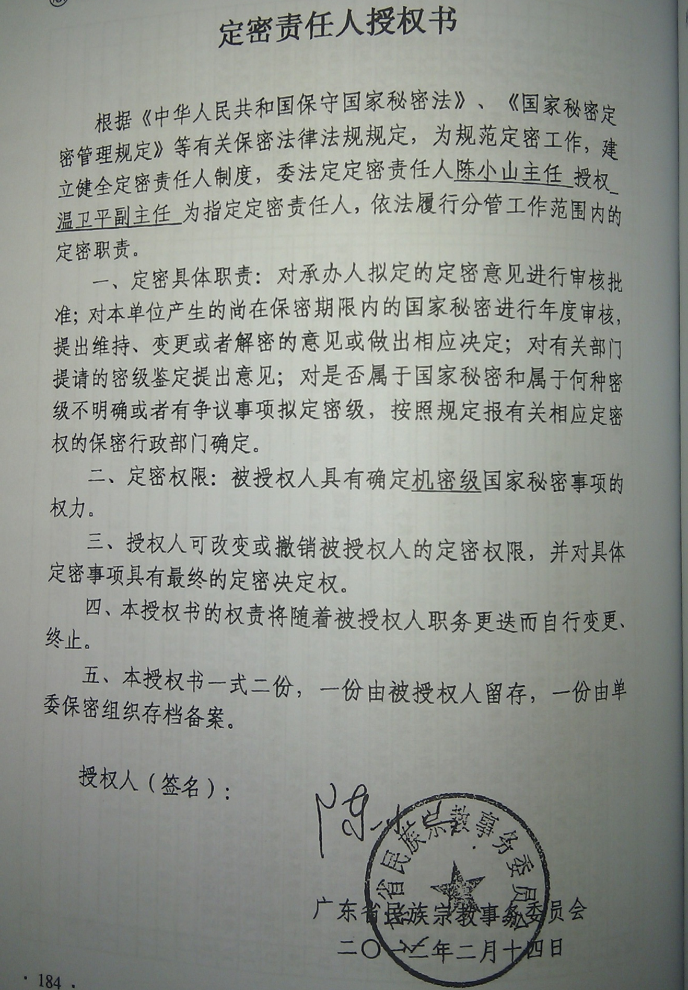

Slide 41
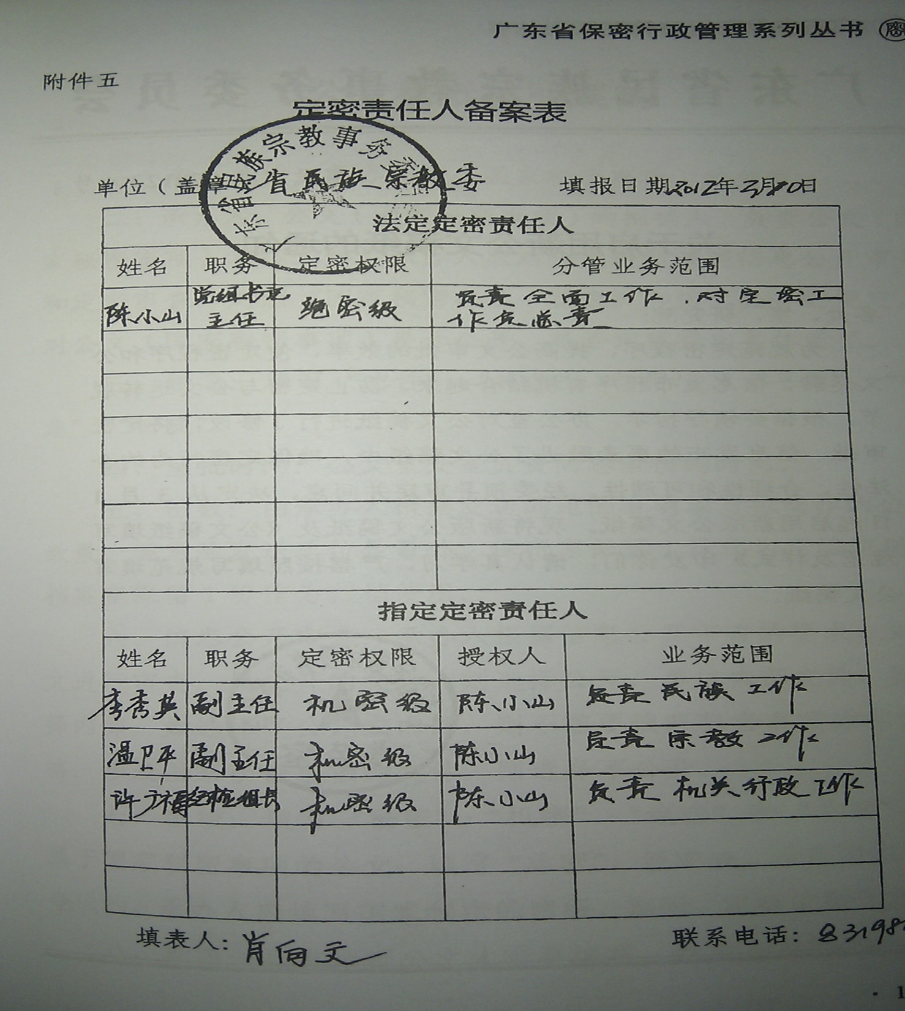

Slide 42
承办人
承办人，是指根据机关、单位内部岗位职责分工，负责具体处理、办理涉及国家秘密事项的工作人员。在定密工作中，除定密责任人以外，承办人也承担了重要职责。依据保密法律法规，承办人应当对自己承办的事项是否应当确定为国家秘密及确定为何种密级，如何限定保密期限和知悉范围提出具体意见，并在其形成的载体上做出国家秘密标志，对已确定的国家秘密是否需要作出变更或解密提出意见建议，提交本机关、本单位定密责任人审核批准。定密责任人履行定密职责的方式，就是对承办人提出的确定、变更和解除国家秘密的意见进行审核批准。因此，定密的初始工作由承办人承担，承办人是整个定密流程中第一个环节工作的执行者。
与定密责任人不同的是，承办人是不确定的主体。特别对于涉密程度较高、产生国家秘密事项较多的机关、单位而言，承办人的范围非常广泛。机关、单位没有必要也没有可能对承办人进行公示。但是，一旦机关、单位工作人员作为承办人进入定密程序，就应当将其纳入涉密人员管理，以确保国家秘密安全。

Slide 43
五、定密责任人的定密效力
法定定密责任人对本机关、本单位所产生的国家秘密事项具有最总确定权
法定定密责任人的定密决定不得轻易改变
指定定密责任人在指定的定密权行使范围内具有完全定密权
指定定密责任人的定密决定不得轻易改变
定密责任人作出的定密决定，知悉范围内如有定密异议，应与原定密机关联系

Slide 44
六、定密责任人的管理
建立定密责任人制度
定期开展定密培训
明确定密责任人的任用条件
实施动态监督管理
运用科技手段提升工作效能

Slide 45
定密培训
定密是一项政策性、专业性很强的工作，机关、单位应当定期组织开展定密培训，以使定密责任人、承办人熟悉定密职责和保密事项范围，掌握定密程序和方法，具备做好定密工作的能力。
机关、单位法定定密责任人，也就是机关、单位的一把手，应当依法履行定密职责。实施条例虽然没有对其参加定密培训作出硬性要求，但是，为确保其正确履行职责，机关、单位应当通过发放宣传资料、适时组织教育培训等方式，向负责人宣传定密知识，使其熟悉与本机关、本单位涉密业务工作相关的保密事项范围，了解掌握基本的定密专业知识，为提高机关、单位定密工作整体水平发挥好领导作用。

Slide 46
七、定密责任人制度
（一）美国定密官制度
在美国定密官制度中，定密先定人，以管人的方式来管密。只有定密官才有权对信息进行定密，其他人员不得随意定密。定密官分原始定密官和派生定密官。
原始定密官官员范围：美国总统和副总统、总统任命的机构负责人和官员、依照规定获得授权的美国政府官员。

Slide 47
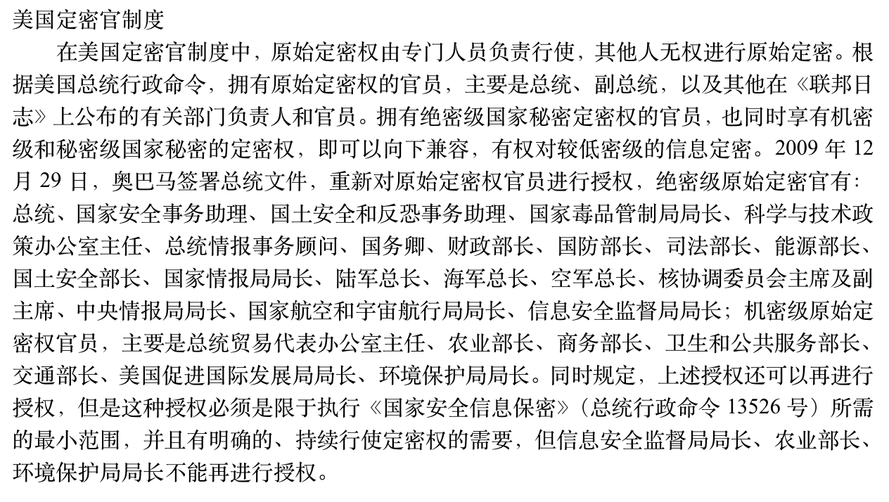

Slide 48
3.原始定密官定密权限：
（向下兼容原则）
（1）绝密级原始定密官：总统、国家安全事务助理、国土安全和反恐事务助理、国家毒品管制局局长、科学与技术政策办公室主任、总统情报事务顾问、国务卿、财政部长、国防部长、司法部长、能源部长、国土安全部长、国家情报局局长、陆军总长、海军总长、空军总长、核协调委员会主席及副主席、中央情报局局长、国家航空和宇宙航行局局长、信息安全监督局局长；
（2）机密级原始定密官：总统贸易代表办公室主任、农业部长、商务部长、卫生和公共服务部长、交通部长、美国促进国际发展局局长、环境保护局局长；
（3）依程序授权：需符合“所需的最小范围，并且有明确的、持续行使定密权需要”这一原则。

Slide 49
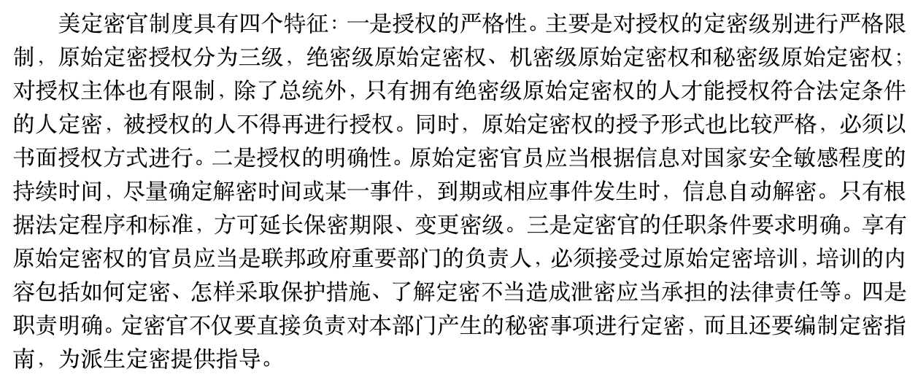

Slide 50
美国定密官制度
——定密官制度主要内容
4.原始定密官要求：
（1）原始定密权的授予以书面授权的方式，每项授权应明确标识被授权官员的姓名和职位。同时必须向美国信息安全监督署递交被授予者姓名、职位等的相关报告；
（2）原始定密官员应当为时联邦政府重要部门的负责人，必须接受过原始定密培训（原始定密官每年至少接受一次培训，否则应暂停其原始定密权，直至接受培训为止）；
5.美国定密官自奥巴马政府13526号总统令颁布以来，呈现逐年减少的趋势。

Slide 51
（二）我国的定密责任人制度
我国的定密责任人制度，是产生国家秘密的机关、单位根据国家有关要求，授权具有一定资格的有关人员，依法负责本单位的国家秘密确定、变更与解密工作，其按照规定程序，行使确定国家秘密的权力。有关部门对其职责予以明确，要求其对确定的秘密事项正确与否，承担相应责任。

Slide 52
我国定密责任人制度发展背景
1997年《中央决定》下发至今，我国定密工作进入了授权定密试点阶段。
这一阶段的显著特点就是，积极研究、建立和完善定密责任制度，试点推行授权定密责任人实施密级确定权的定密工作责任机制，以此为核心，进一步规范定密管理。
《中央决定》指出：“准确界定国家秘密和密级，是强化保密管理的基础”，“必须建立健全审定国家秘密和界定密级制度，抓紧解决密与非密界限把握不准、定密宽严不当和密级调整不及时的问题。”

Slide 53
为贯彻落实《中央决定》精神，各级保密工作部门和保密机构，积极探索改进和完善定密工作的新途径，结果殊途同归，认识的焦点最终统一到了解决定密责任机制问题上，一些地区和部门根据《保密法》审核程序的规定，率先实行了“定密审核员”制度。
由于这个制度没有最终解决定密权利和定密责任统一的问题，建立定密责任人制度、实行授权定密的必要性就自然浮出水面。
在广泛调查研究的基础上，国家保密工作部门自2002年以来，先后在上海、江苏、山东、河南等省市和公安部、国土资源部、核工业集团公司等部门、单位开展了定密责任制度试点工作，解决了实行定密责任制一些理论和实践的难点问题，使定密责任人制度雏形基本形成。

Slide 54
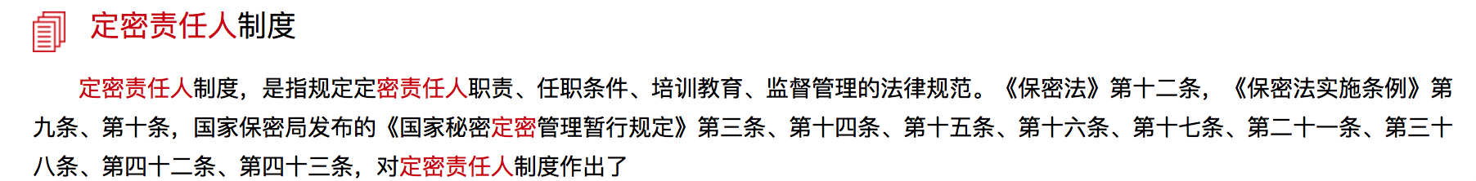

Slide 55
理解和执行定密责任人制度的要点
一是明确哪些机关、单位需要确定定密责任人
二是明确哪些人员可以确定为定密责任人
三要明确定密责任人的职责权限
四是对定密责任人要加强培训
五是对定密责任人的定密工作加强管理

Slide 56
选定责任人
做好定密责任人的确定，重点在于定密主体确定程序合法，关键则在于对拟定人选的筛选。
第一是政治素质，第二是业务能力
指定的定密责任人必须由中层以上干部担任，纠正了偏差，保证了定密决定的权威性。

Slide 57
培训
1．综合性培训。主要是学习保密法等法律法规，使定密责任人增强国家安全意识和保密意识，时刻绷紧安全保密这根弦。
2．专业性培训。主要是学习《定密管理规定》、《定密工作简明手册》、《国家秘密及其密级具体范围的规定汇编》。试点单位的经验表明，对《定密管理规定》、《定密工作简明手册》进行精研细读，熟练掌握各行业国家秘密事项的具体范围、秘密等级、保密期限、知悉范围等规定，丰厚定密知识的积累，增加对定密“所以然”的感性认识，对提高定密质量和水平非常有帮助。

Slide 58
加强监督管理
完善奖惩激励机制
推进定密工作绩效管理
建立监督检查机制

Slide 59
八、定密责任人相关问题解答
1.省级机关的法定定密责任人是谁？
“省级机关”包括省（区、市）党委、人大、政府、政协机关，以及人民法院、人民检察院。因此，省级机关的定密责任人分别是它们的主要负责人。

Slide 60
2.法定定密责任人可否为两人？
可以。根据保密法，机关、单位负责人，即机关、单位一把手，是机关、单位的法定定密责任人。但在实际工作中，一些单位存在党、政各有一把手的情况。为便于工作，这些单位可以将法定定密责任人确定为两人。
对于法定定密责任人为两人的单位，在指定定密责任人，确定、变更和解除国家秘密等具体定密工作中，应当加强协调沟通，避免出现因两人意见不一致，导致定密工作难以有效开展的情况。

Slide 61
3.法定定密责任人日常工作繁忙，难以兼顾具体定密工作，如何指定定密责任人？
指定定密责任人必须由法定定密责任人指定，这是保密法明确规定的。实际工作中，机关、单位保密办或者综合部门应当主动承担起定密责任人确定相关工作，及时向机关、单位负责人汇报法律法规规定和相关工作要求，在广泛征求业务部门意见建议的基础上，提出指定定密责任人人选名单及其定密权限的建议，报法定定密责任人批准，即可视为履行了指定定密责任人程序。

Slide 62
4..指定定密责任人可否以岗确定？机关、单位可否确定定密责任岗？
可以。根据《国家秘密定密管理暂行规定》，机关、单位指定的定密责任人应当熟悉涉密业务工作，符合在涉密岗位工作的基本条件。因此，机关、单位在确定定密责任人的过程中，把“以岗定人”作为一条原则或标准，方便内部管理工作，不违反法规规定精神。
但是，按照保密法及其实施条例，指定定密责任人必须经过法定定密责任人的指定。也就是说，在定密责任岗工作的人员只是具备了成为指定定密责任人的条件，要成为指定定密责任人必须履行一定程序，即经法定定密责任人的同意，在机关、单位内部公示，且名单报同级保密行政管理部门备案。

Slide 63
5. 指定定密责任人有数量限制或者级别要求吗？
保密法及其实施条例、《国家秘密定密管理暂行规定》对指定定密责任人的职级、数量、权限没有作出限制。根据定密工作最小化、精准化原则，指定定密责任人的数量应当参照本机关、本单位实际产生国家秘密的数量、涉密岗位和涉密人员数量，以实际工作需要为据确定。
原则上，指定定密责任人不必按照机关单位内部管理层级层层设置，数量不宜过多。一般包括机关单位分管涉密业务的负责同志和办公厅（室）负责同志。必要时，业务部门负责同志和其他同志也可以被指定为定密责任人。这样既有利于机关单位建立内部定密工作机制，又有利于推动相关领导同志了解定密工作，切实履行定密责任人职责。承担专业性较强的涉密科研、生产或者涉密任务的单位，可以指定项目组负责同志为定密责任人，确有需要的，也可以指定项目组工作人员为定密责任人。

Slide 64
6. 是否所有的机关、单位都要确定定密责任人？
不一定。是否需要确定定密责任人要以机关、单位是否有定密事项为前提。这里的定密既包括原始定密，也包括派生定密。国家机关和涉及国家秘密的单位（简称机关、单位）或多或少产生或者派生一定数量的国家秘密，其负责人作为法定定密责任人，应当依法承担定密职责，并根据工作需要指定若干其他人员作为定密责任人。对于产生国家秘密数量极少，或者只有派生定密且数量较少的机关、单位，可以根据实际工作，不指定定密责任人，仅由机关、单位一把手负责具体定密工作，或者仅指定办公厅（室）主任等一名人员具体负责定密工作，以保证定密工作合规性、稳定性。对于不涉及国家秘密的单位，一般不存在定密问题，也就不需要开展定密责任人确定工作。

Slide 65
7.关于定密责任人之间定密权限的区分
法定定密责任人的定密权与所在机关单位的定密权一致。指定定密责任人的定密权由法定定密责任人确定。
按照定密工作权责明确的要求，不同定密责任人的定密权限可以作出区分。
一是区分不同密级的定密权。指定定密责任人的定密权可以与法定定密责任人一致，也可以小于法定定密责任人。不同指定定密责任人之间也可以明确不同密级的定密权。
二是区分行使定密权的范围。法定定密责任人有权对所在机关单位产生的所有国家秘密事项行使定密权。对指定定密责任人可以限定其行使定密权的范围，要求其在分管工作或者特定工作领域定密。

Slide 66
8.关于多个定密责任人签署同一份涉密文件时的定密责任人认定
机关单位定密应当就定密责任人、承办人等作出书面记录。因此，多个定密责任人签署同一份涉密文件时，在书面记录“定密责任人”一栏签字的人员为相关文件的定密责任人。
没有定密书面记录或者书面记录没有特别注明“定密责任人”的，第一个签字的定密责任人视为该文件的定密责任人。后签字的定密责任人对之前签字定密责任人的定密决定作出更改且生效的，作出该更改决定的定密责任人为该文件定密责任人。

Slide 67
9.承办人与定密责任人之间是否可添加其他人员
机关单位可以根据实际工作或者公文运转流程需要，增加其他人员（如定密审核人、定密专家等）或者其他程序（如提请定密小组研究），对定密提出意见建议，作为本机关单位内部定密工作程序的一部分。
经过其他人员和程序提出的定密意见，供定密责任人作出定密决定时参考，相关事项的定密仍由定密责任人负责。

